Slide 1
Централизованная библиотечная система города Краснодара
11 сельских библиотек
Свыше 150 тыс. пользователей
Более 1 млн. изданий
10 детских библиотек
39 муниципальных библиотек
19 городских библиотек

Slide 2
Чем мы располагаем
Комфортное пространство для проведения мероприятий
Собственные проекты и помощь в реализации молодежных проектов
Площадка развития креативных индустрий «Гений места»
Фонд литературы по всем областям знаний
Творческие связи с организациями города

Slide 3
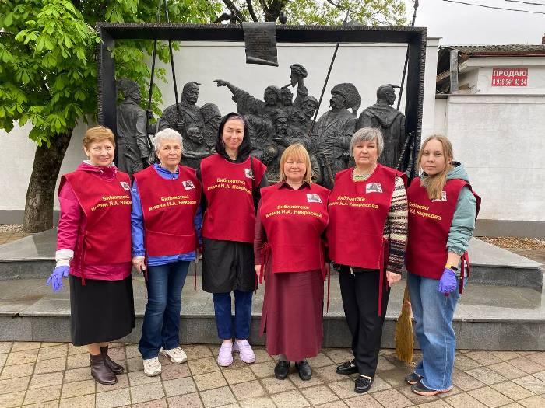
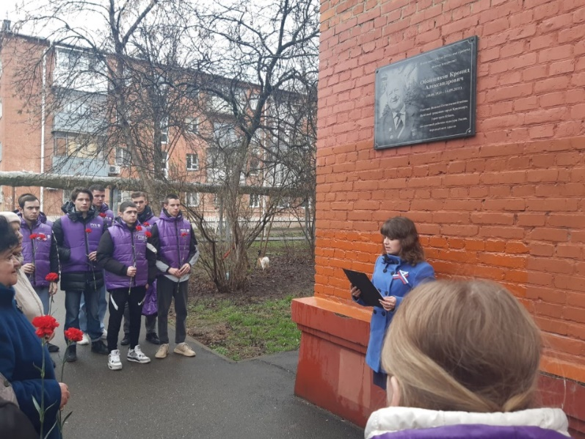
Ежегодно муниципальные библиотеки проводят многочисленные мероприятия
при участии волонтеров

